Slide 1
УЧРЕДИТЕЛИ:
ГАРАНТИЙНАЯ ПОДДЕРЖКА
ДЛЯ ПРЕДПРИНИМАТЕЛЕЙ
0
2016

Slide 2
УЧРЕДИТЕЛИ:
ЦЕЛИ:
1. Обеспечение доступа к заемным ресурсам для МСП.
2. Содействие приобретению и модернизации основных
средств, увеличению производственных мощностей.
Увеличение
числа
сохраненных
и
создаваемых
3.
рабочих мест.
УСЛОВИЯ И БАНКИ-ПАРТНЕРЫ
✓ПАО «Сбербанк»
✓ПАО «Банк СГБ»
✓ПАО «Промсвязьбанк»
✓АО «Россельхозбанк»
По кредитам на срок
до 5 лет,
для инвестиционных
проектов до 10 лет
Поручительства до 70 %
от суммы кредита
До 50 % на пополнение оборотных
средств для юр.лиц и ИП в сфере
оптовой или розничной торговли
Максимальный размер
поручительства
25 млн. руб.
2

Slide 3
УЧРЕДИТЕЛИ:
СХЕМА ВЗАИМОДЕЙСТВИЯ ЦЕНТРА ГАРАНТИЙНОГО
ОБЕСПЕЧЕНИЯ И БАНКОВ С СУБЪЕКТАМИ МСП
КОНСУЛЬТИРОВАНИЕ
АНО ЦЕНТР
ГАРАНТИЙНОГО
ОБЕСПЕЧЕНИЯ МСП
ЭЛЕКТРОННАЯ
АНКЕТА ЗАЕМЩИКА
БАНК-ПАРТНЕР
▪
▪
▪
Подача заявки в банк
Получение ответа о возможности финансирования;
Банк-партнер направляет в Центр подписанную заявку и пакет документов
АНО ЦЕНТР ГАРАНТИЙНОГО ОБЕСПЕЧЕНИЯ МСП
▪
Центр в срок не позднее 3 (трех)/5 (пяти) рабочих дней со дня получения заявки
предоставление поручительства и полного пакета документов принимает решение;
на
▪
Заключается трехсторонний
Заёмщиком и Банком.
договор поручительства
между Центром
(Поручитель),
3

Slide 4
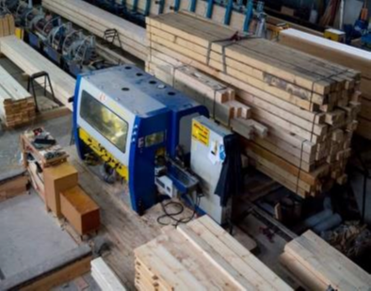
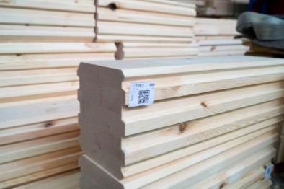
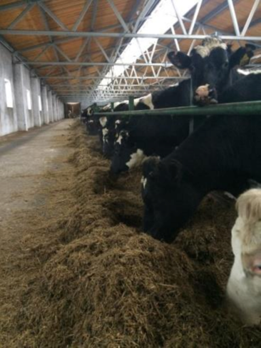
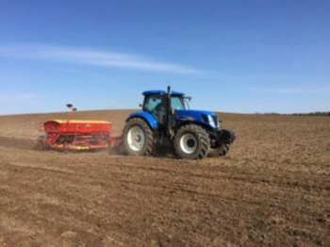
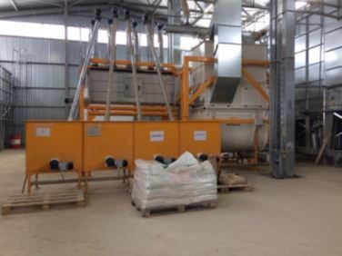
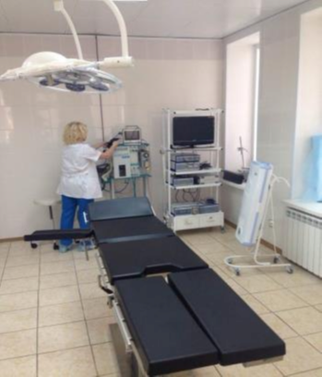
УЧРЕДИТЕЛИ:
ПРОЕКТЫ, ПОЛУЧИВШИЕ
ГАРАНТИЙНУЮ ПОДДЕРЖКУ В 2017 г.
ООО «ЗАВОД КЛЕЕНОГО
БРУСА» (г. Череповец )
СХПК «Ильюшинский»
(Вологодский район)
Молочное животноводство
Деревообрабатывающее
производство, изготовление
изделий из клееного и
профилированного бруса
ООО «ХИРУРГИЧЕСКИЙ
МЕДИЦИНСКИЙ ЦЕНТР
«ГИППОКРАТ» (г. Череповец )
Оказание высокотехнологичной
медицинской помощи
4

Slide 5
УЧРЕДИТЕЛИ:
ТРЕХУРОВНЕВАЯ НАЦИОНАЛЬНАЯ ГАРАНТИЙНАЯ
СИСТЕМА
Корпорация
МСП
МСП Банк
гарантии по
проектам от
100 млн. рублей
гарантии в
сегменте от 25
млн. рублей до
100 млн. рублей
РГО
поручительства
в сегменте до 25
млн. рублей
По данным за 9 месяцев 2017
г.: Объем выданных гарантий и
поручительств РГО в рамках НГС - 29 млрд. руб.
5

Slide 6
УЧРЕДИТЕЛИ:
СХЕМА ВЗАИМОДЕЙСТВИЯ С АО «КОРПОРАЦИЯ «МСП» ПО
ПРЕДОСТАВЛЕНИЮ ГАРАНТИИ / СОГАРАНТИИ
Без участия РГО – 50% от суммы
кредита (кроме гарантии по
исполнению контракта)
С участием РГО – до 75% от суммы
кредита
Поручительство РГО (П) за
исполнение МСП обязательств – до 25
млн. рублей
Залог
Банк-партнер
Субъект МСП
РГО-поручитель
Кредит
Залог
Банк-партнер
Субъект МСП
Кредит
Корпорация МСП - Гарант
Гарантия
➢ До 50% суммы обязательств по кредиту
Корпорация МСП - Гарант
Гарантия Корпорации МСП (Г)на часть
непокрытой поручительством РГО суммы
кредита
➢ П+Г обеспечивают до 75% суммы
обязательств по кредиту
6

Slide 7
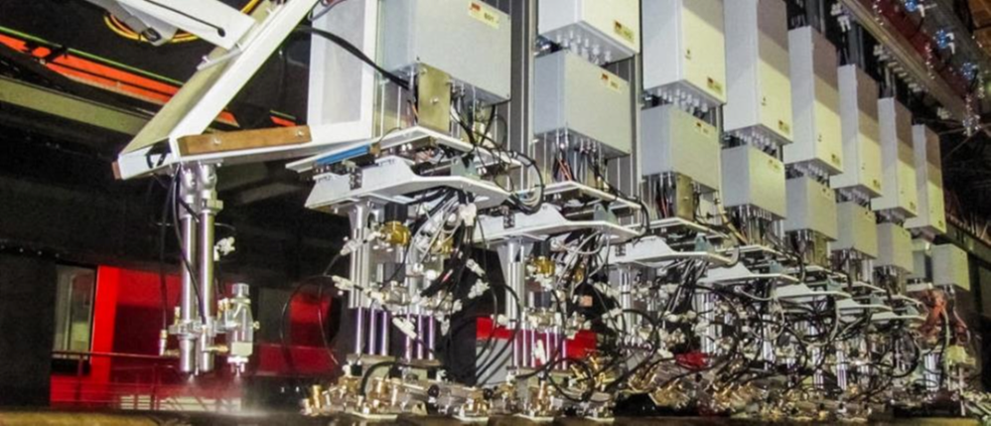
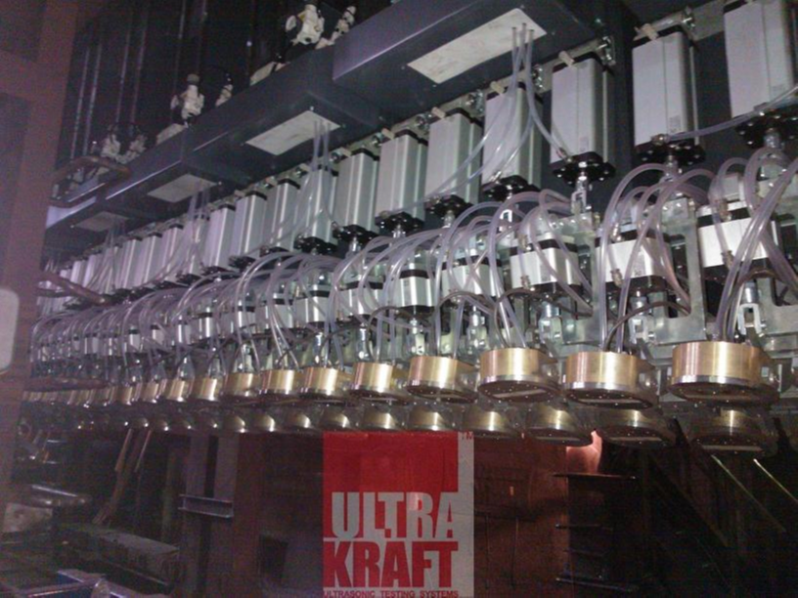
УЧРЕДИТЕЛИ:
ПРОЕКТЫ, ПОЛУЧИВШИЕ
ГАРАНТИЙНУЮ ПОДДЕРЖКУ В 2017 г.
ООО «УЛЬТРАКРАФТ»(г. Череповец)
✓
Сфера производства
Сфера производства
ЗАО "Ультракрафт" - выпуск наукоемкой
и инновационной продукции -
производство и промышленное внедрение
автоматизированных систем
неразрушающего ультразвукового
контроля качества металла, листового
проката, штрипса, труб малого, среднего и
большого диаметра и т.п.
Поручительство
кредиту
размере 25 млн. рублей,
по
в
гарантия АО «МСП Банк» в размере
12,5 млн. рублей в рамках продукта
«Согарантия».
7

Slide 8
УЧРЕДИТЕЛИ:
ФЕДЕРАЛЬНЫЕ ПРОГРАММЫ
ФИНАНСОВОЙ ПОДДЕРЖКИ СУБЪЕКТОВ
МСП
2016
8

Slide 9
УЧРЕДИТЕЛИ:
ФЕДЕРАЛЬНЫЕ ПРОГРАММЫ ФИНАНСОВОЙ ПОДДЕРЖКИ
СУБЪЕКТОВ МСП
ПРОГРАММА АО «КОРПОРАЦИЯ МСП» И БАНКА РОССИИ: ПРОГРАММА
СТИМУЛИРОВАНИЯ КРЕДИТОВАНИЯ СУБЪЕКТОВ МСП (СОКРАЩЕННО ПРОГРАММА 6,5)
Ключевые условия Программы 6,5
Целевое использование кредитов:
Приоритетные отрасли:
✓ сельское хозяйство,
✓ обрабатывающее производство
➢Инвестиционные цели
➢Пополнение оборотных средств
✓ производство
распределение
электроэнергии, газа и воды,
✓ строительство,
✓ транспорт и связь,
✓ внутренний туризм,
✓ здравоохранение,
✓ сбор, обработка и утилизация отходов,
✓ высокотехнологичные проекты
и
Процентная ставка – 10,6% для субъектов малого
предпринимательства и 9,6% - для субъектов
среднего предпринимательства
Срок
льготного
фондирования
превышать
до
(срок
льготного
3
срок
лет
кредита
может
фондирования)
Размер кредита: от 5 млн руб. до 1 млрд руб.
(общий кредитный лимит на заемщика - до 4 млрд
руб.)
В Программе 6,5 участвует 49
уполномоченных банков-партнеров
Корпорации МСП
2016
9

Slide 10
УЧРЕДИТЕЛИ:
ФЕДЕРАЛЬНЫЕ ПРОГРАММЫ ФИНАНСОВОЙ ПОДДЕРЖКИ
СУБЪЕКТОВ МСП
ПРОГРАММА МИНЭКОНОМРАЗВИТИЯ: Программа льготного кредитования субъектов МСП
утверждена постановлением Правительства РФ от 03.11.2017 г. № 674 (сокращенно: Программа 674 )
Ключевые условия Программы 674
Программа 674
на
реализацию инвестиционных проектов, создание или
ориентирована
преимущественно
приобретение
Приоритетные отрасли:
включая
строительство, модернизацию объектов капитального
строительства, в том числе проведение инженерных
изысканий, подготовка проектной документации в 2017
году.
основных
средств,
✓
✓
✓
✓
✓
✓
АПК
обрабатывающая промышленность
строительство
транспорт и связь
внутренний туризм
высокотехнологичные проекты и т.д.
Процентная
ставка
–
для
субъектов
малого
%
предпринимательства и 9,6% - для субъектов среднего
предпринимательства
10
,
▪
6
В Программе 674 участвуют
аккредитованные банки:
▪
Срок
льготного
кредитования
до
5 лет
➢
ПАО «Сбербанк России»
Размер кредита: от 5 млн руб. до
. (общий
руб
кредитный лимит на заемщика - до 4 млрд руб.)
▪
1 млрд
➢ ПАО «ВТБ»
➢ АО «Россельхозбанк»
2016
10

Slide 11
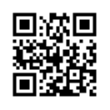
УЧРЕДИТЕЛИ:
АНО Центр гарантийного
обеспечения МСП
162600, Россия, Вологодская обл.
г. Череповец
б-р. Доменщиков 32
тел.: (8202) 20-19-29
www.agr-city.ru
e-mail: vd
@agr-city.ru
info@agr-city.ru;
СПАСИБО ЗА ВНИМАНИЕ!
11

